Slide 1
Здоровое питание школьника-залог успеха в учебном году
Родителям важно знать

Slide 2
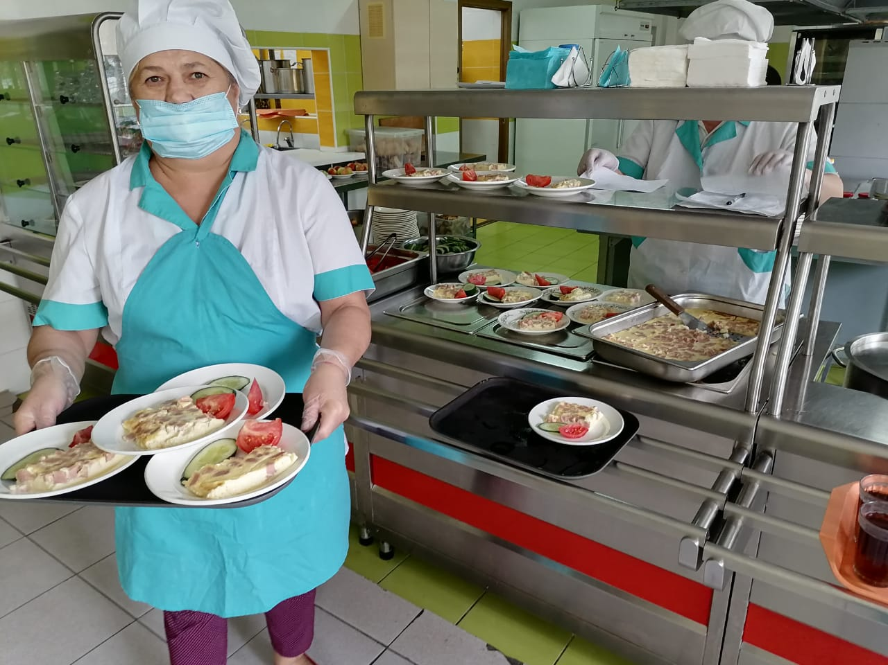
При организации горячего питания обучающихся 1-4 классов:

Slide 3
Методические рекомендации по родительскому контролю за горячим питанием в общеобразовательных организациях направлены на соблюдение:
Интервалов между основными приемами пищи (завтрак, обед и ужин);
Формирования у детей культуры правильного питания (интерьер обеденного зала, сервировка столов, микроклимат, освещенность);
Соответствия энергетической ценности ежедневного рациона энергозатратам;
Рационального распределения суточной калорийности по приемам пищи;
Сбалансированного и разнообразного питания (Одни и те же блюда не должны повторяться в течение дня и двух смежных дней)
Итоги проверок обсуждаются на общеродительских собраниях и могут явиться основанием для обращений в адрес администрации школы, ее учредителя и оператора питания государственных органов контроля (надзора)
Важно! Порядок произведения мероприятий родительского контроля по организации питания обучающихся (в том числе доступ родителей в столовую школы) регламентируется локальным нормативным актом школы

Slide 4
РОДИТЕЛЬСКИЙ КОНТРОЛЬ ЗА ОРГАНИЗАЦИЕЙ ШКОЛЬНОГО ПИТАНИЯ
Следует обратить внимание на:
Соответствие реализованных блюд утвержденному меню
Санитарно-технологическое содержание помещения для приема пищи, состояние обеденной мебели, столовой посуды
Условия соблюдения правил личной гигиены детьми
Наличие и состояние рабочей одежды у сотрудников, осуществляющих раздачу готовых блюд (чистый халат или фартук, головной убор, рабочая обувь)
Наличие протоколов лабораторных исследований контроля качества и безопасности поступающей пищевой продукции и выпускаемых готовых блюд.
Вкусовые предпочтения детей, удовлетворенность ассортиментом и качеством блюд (по результатам выборочного опроса (анкетирования)‚детей, с согласия родителей
Объем и вид пищевых отходов после приема пищи
Проведение мероприятий по информированию родителей и детей о здоровом питании

Slide 5
Вы довольны качеством питания в школе?
НАМ ЭТО ВАЖНО
Телефон горячей линии
8(8617) 64-57-07

